Slide 1

Giáo viên: Phạm Thị Thu Thảo Trường: THCS Lê Quý Đôn
ÂM NHẠC 8

Slide 2

Chủ đề 5 GIAI ĐIỆU QUÊ HƯƠNG
BÀI 10
– Đọc nhạc: Luyện đọc nhạc có tiết tấu đảo phách;
Bài đọc nhạc số 5
– Nhạc cụ:
+ Thể hiện tiết tấu; ứng dụng đệm cho bài hát
+ Bài hoà tấu số 5

Slide 3
Bài 10 (Tiết 1)
– Luyện đọc nhạc có tiết tấu đảo phách;
Bài đọc nhạc số 5
– Bài hoà tấu số 5

Slide 4
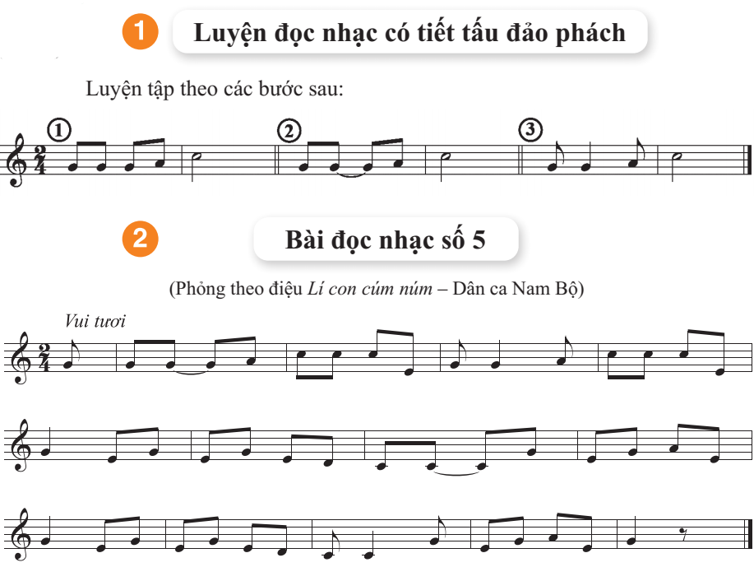
I. Luyện đọc nhạc có tiết tấu đảo phách; Bài đọc nhạc số 5

Slide 5
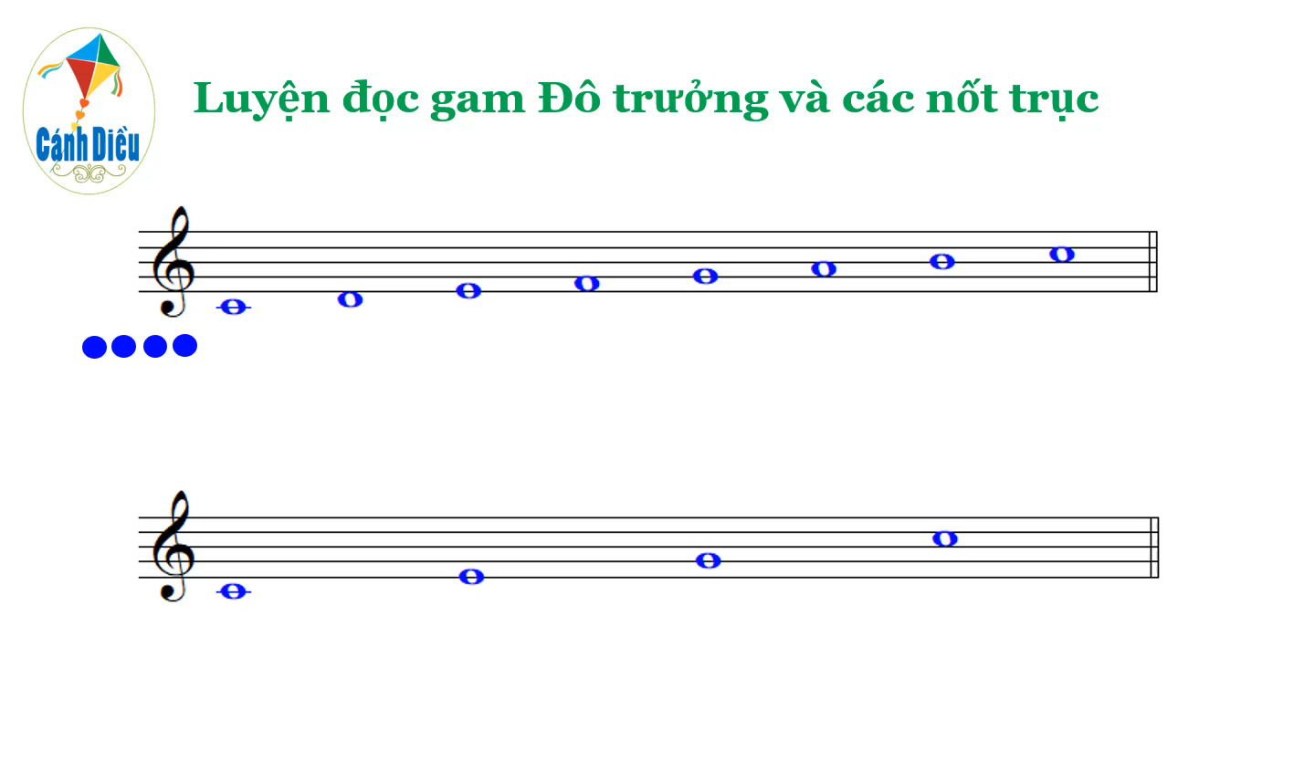

Slide 6
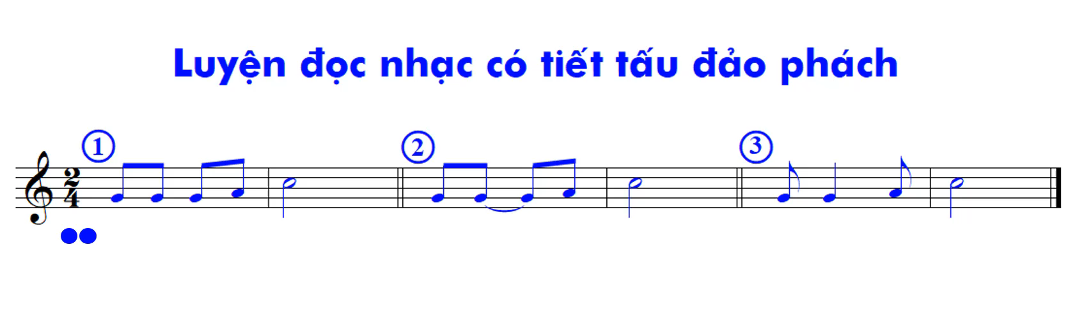

Slide 7
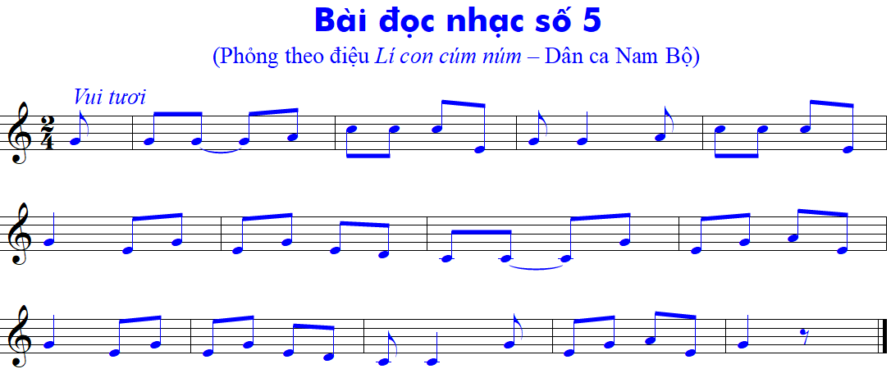

2
Bậc V
– Nhịp:
– Cao độ:
– Trường độ:
4
Đô, Rê, Mi, Son, La
Nốt đen, nốt móc đơn, dấu lặng đơn
* Bài đọc nhạc gồm 3 nét nhạc: 5 nhịp + 4 nhịp + 4 nhịp

Slide 8


Luyện tập tiết tấu

Slide 9
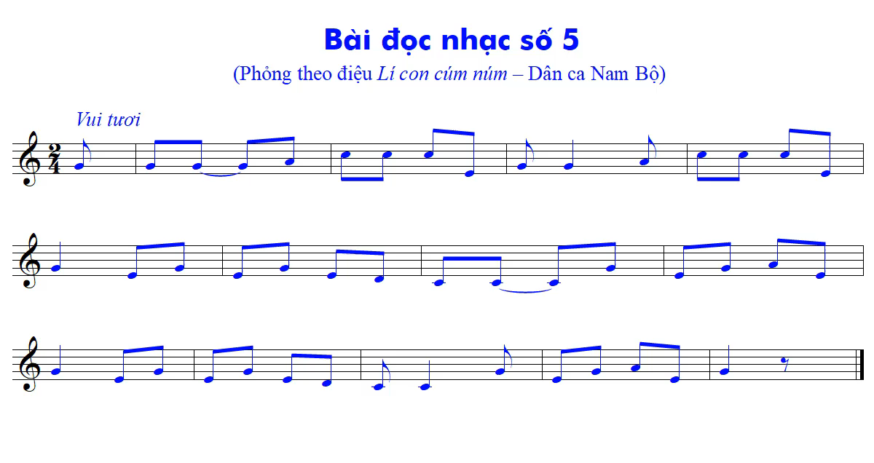
Nghe mẫu

Slide 10

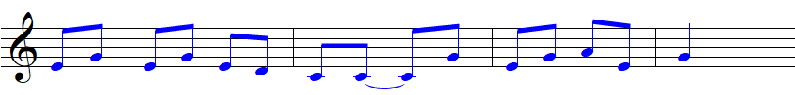

Đọc từng nét nhạc
1
2
3

Slide 11
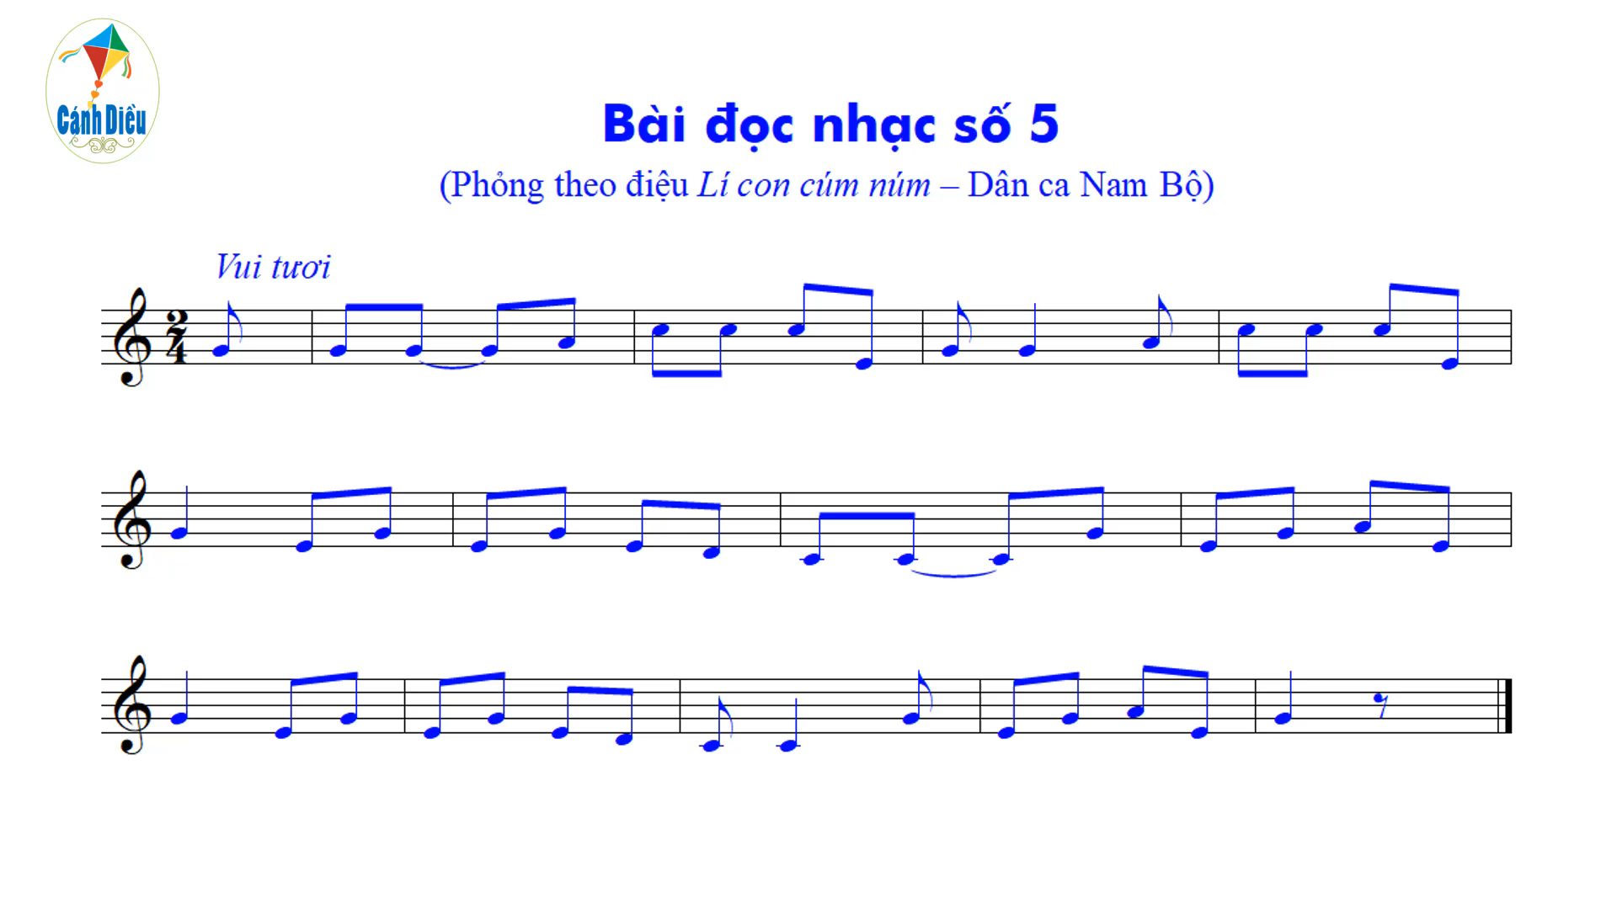
Đọc nhạc hoàn chỉnh cả bài

Slide 12
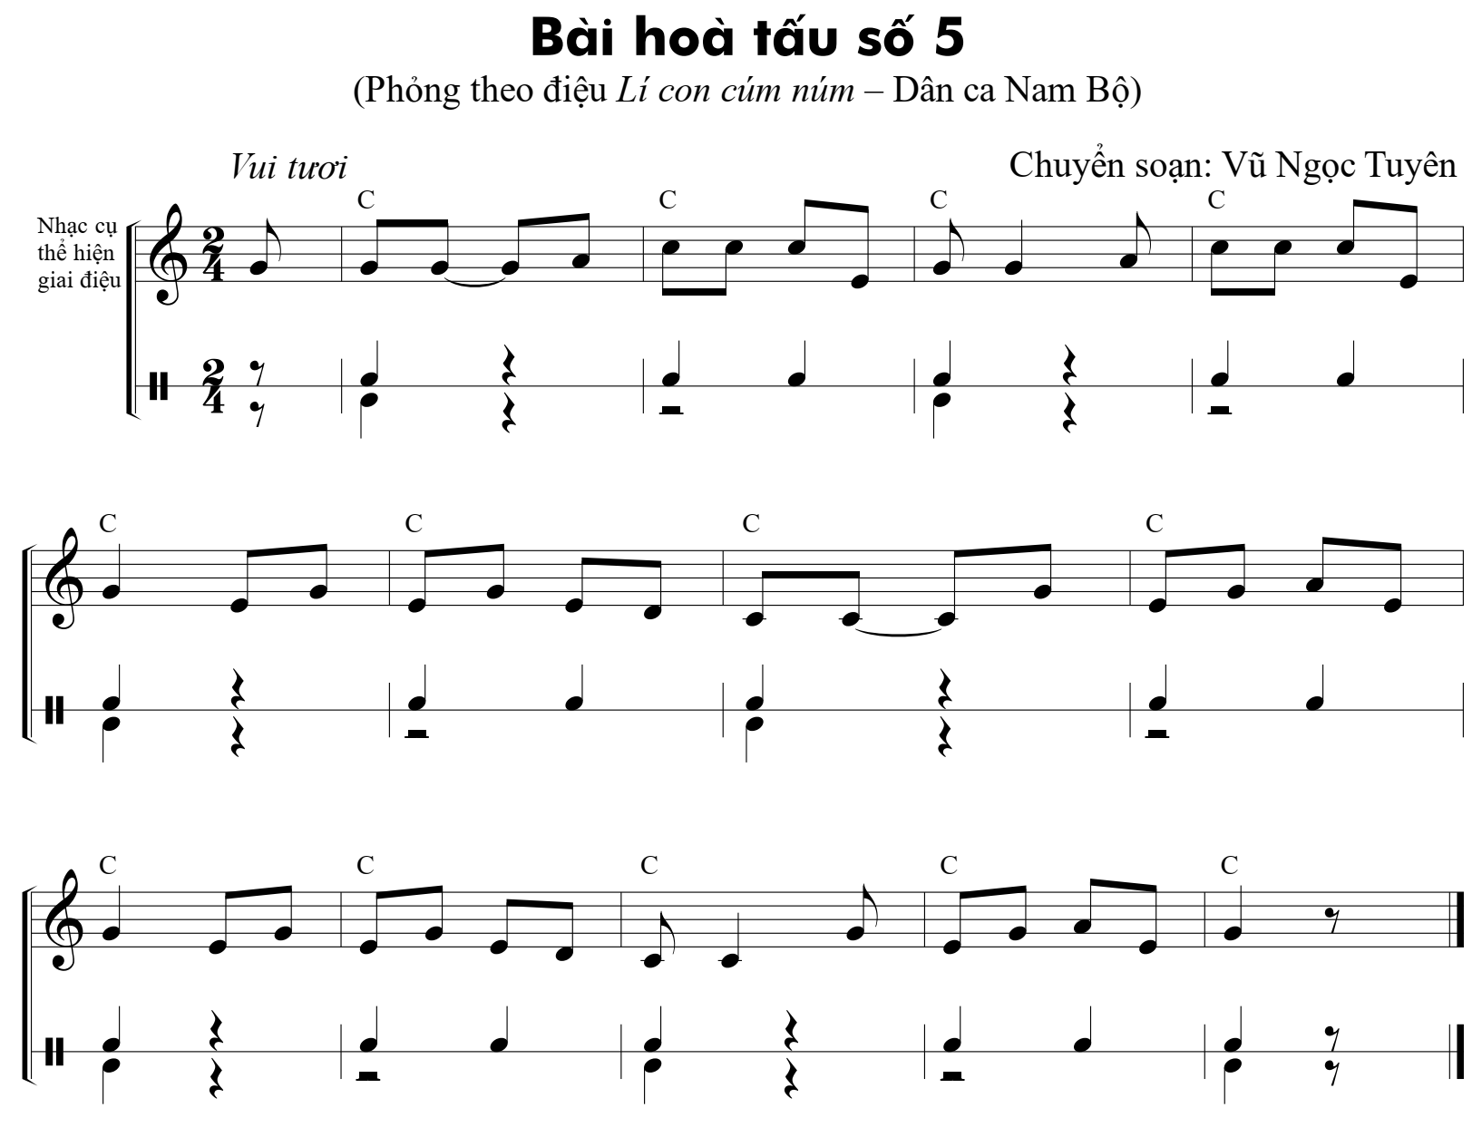

II. Bài hoà tấu số 5

Slide 13


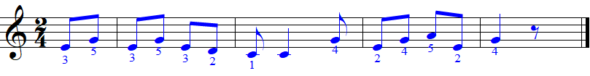
BÈ KÈN PHÍM
1
2
3

Slide 14
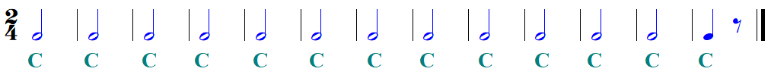
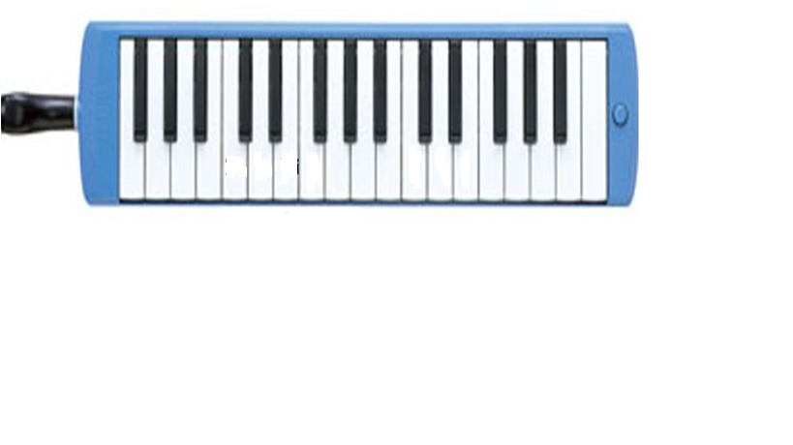
BÈ ĐỆM HỢP ÂM
1
3
5
C
(Hợp âm Đô trưởng)

Slide 15

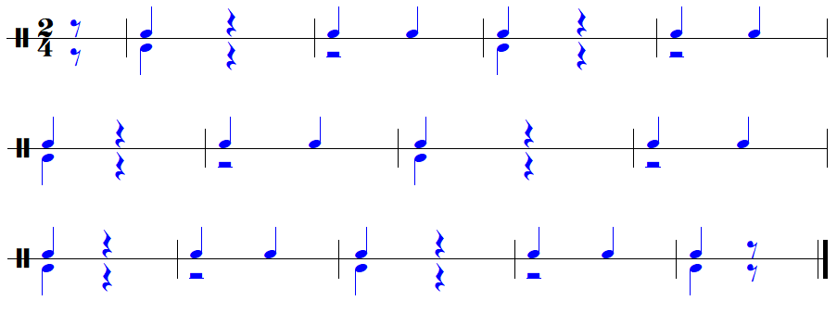

BÈ NHẠC CỤ GÕ

Slide 16

MINH HOẠ GHÉP CÁC BÈ NHẠC CỤ

Slide 17
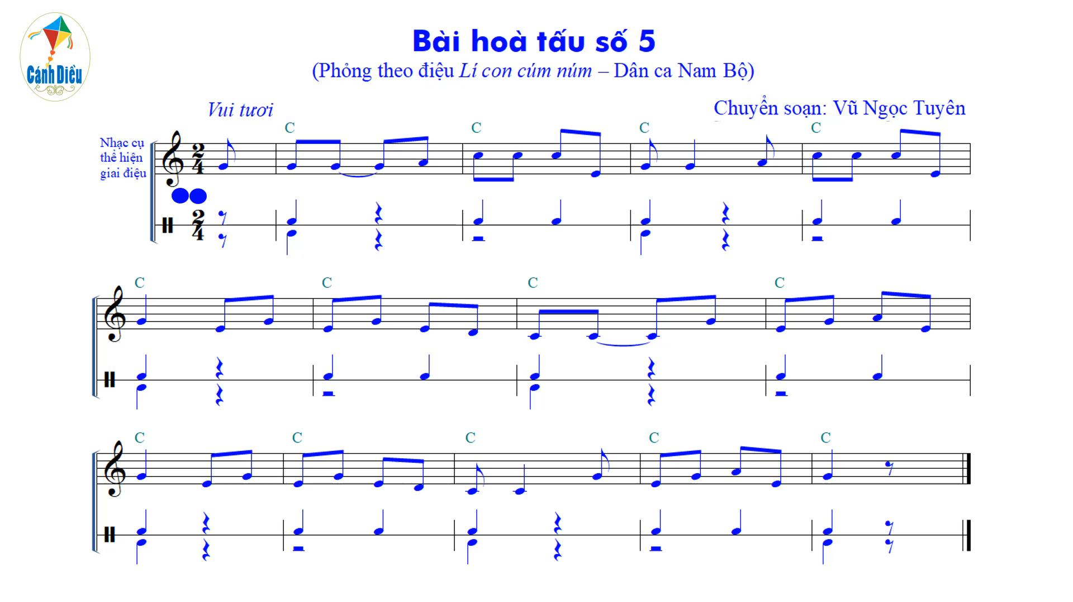
GHÉP CÁC BÈ NHẠC CỤ

Slide 18


DẶN DÒ VỀ NHÀ
Đọc thành thạo Bài đọc nhạc số 5
Tập chơi các bè của Bài hoà tấu số 5

